Slide 1

超级寻牛细节
11月2日 8:15
许 为
执业编号:A1120619060011
基金职业编号：A2025061900499x
经传多赢资深投顾，具有10年以上的从业研究经验，对A股均有较专业的研究。擅长以技术面为主，以政策，消息为辅挖掘市场热点投资机会，独创主力操盘三步曲，机构跟盘以及准确把握个股启动节奏和上涨空间判断！投资风格偏理性，顺势而为！

Slide 2
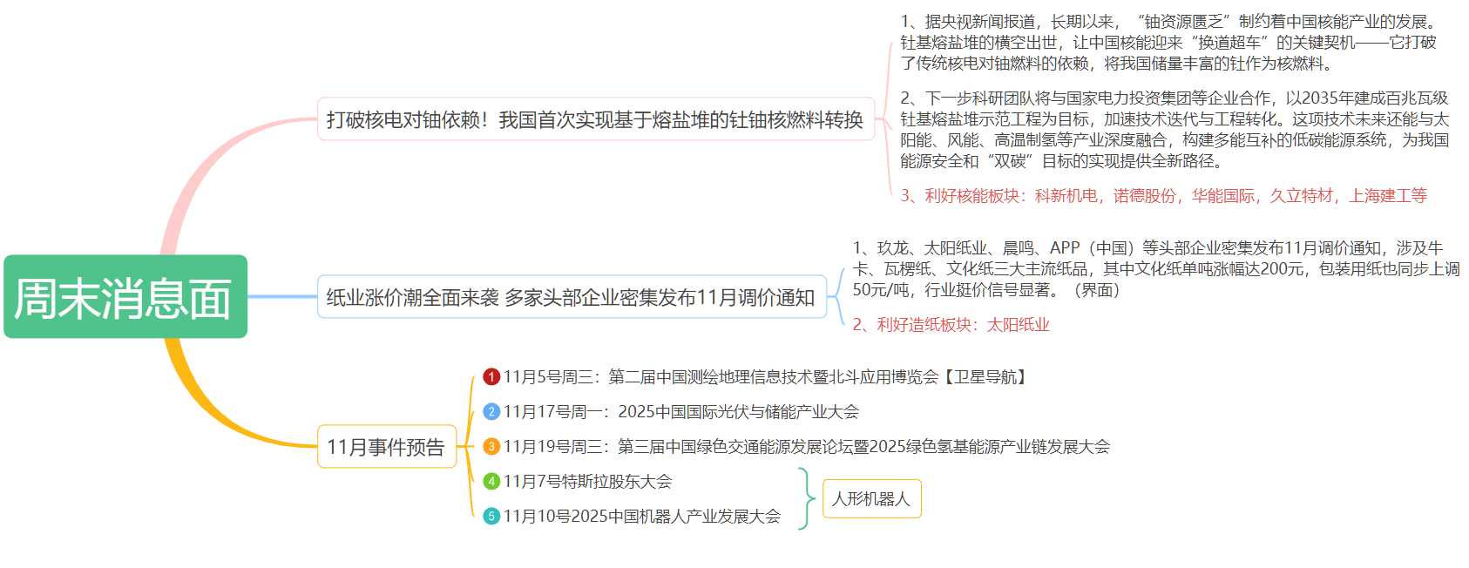
周末消息面：短期刺激高开，但是注意见光死

Slide 3
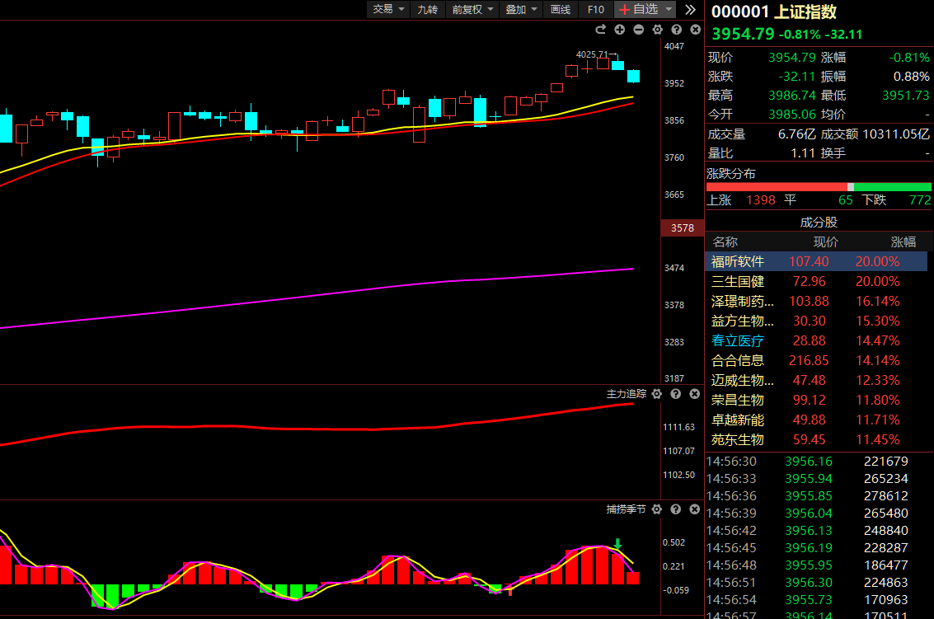
上证指数慢牛的控制方法：每个月都有几天快速的回撤，然后剩下的时间慢慢修复上涨回来
重点把握每次的急跌行情。

Slide 4
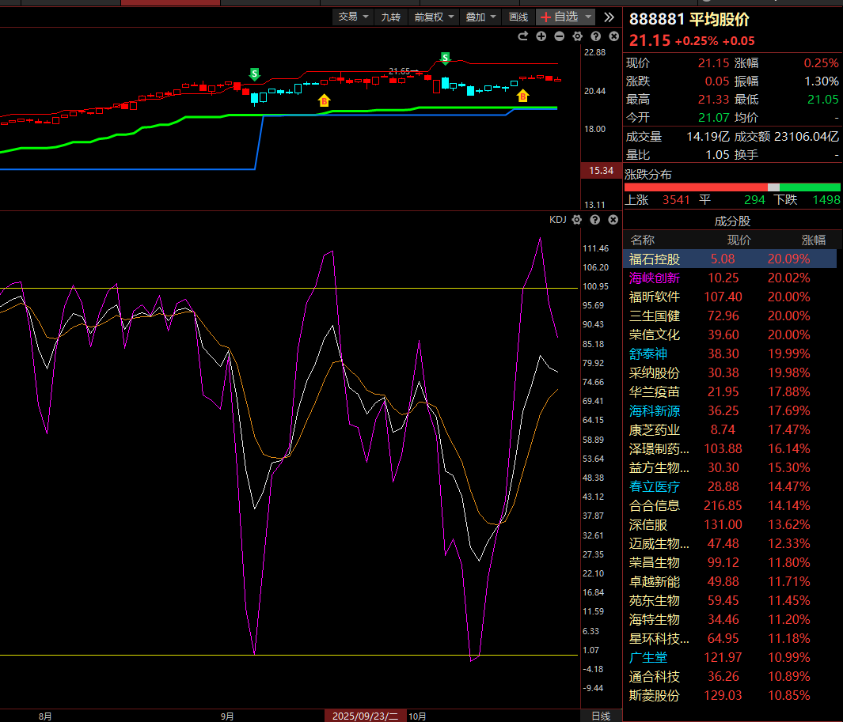
1.平均股价J值的运用技巧
2.大盘分析：
①周三捕捞季节日线死叉出现回调
②目前J值短期仍处于高位，所以回调的空间也有，想要短期的稳定性机会下半周（周四左右）
3.个股适当的做下波段。
4.手里留一部分的现金

Slide 5
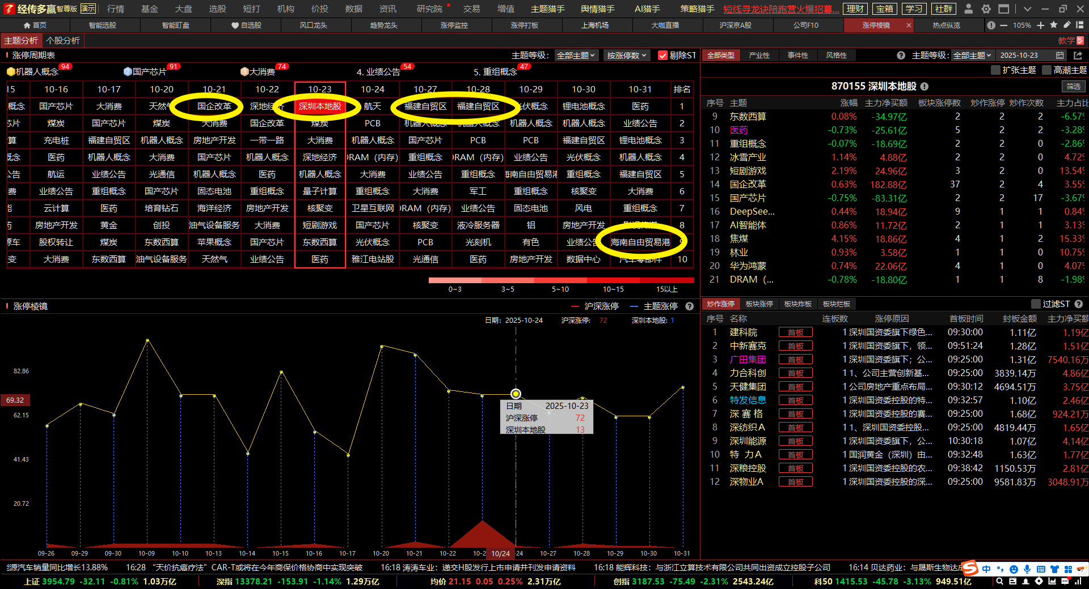

Slide 6
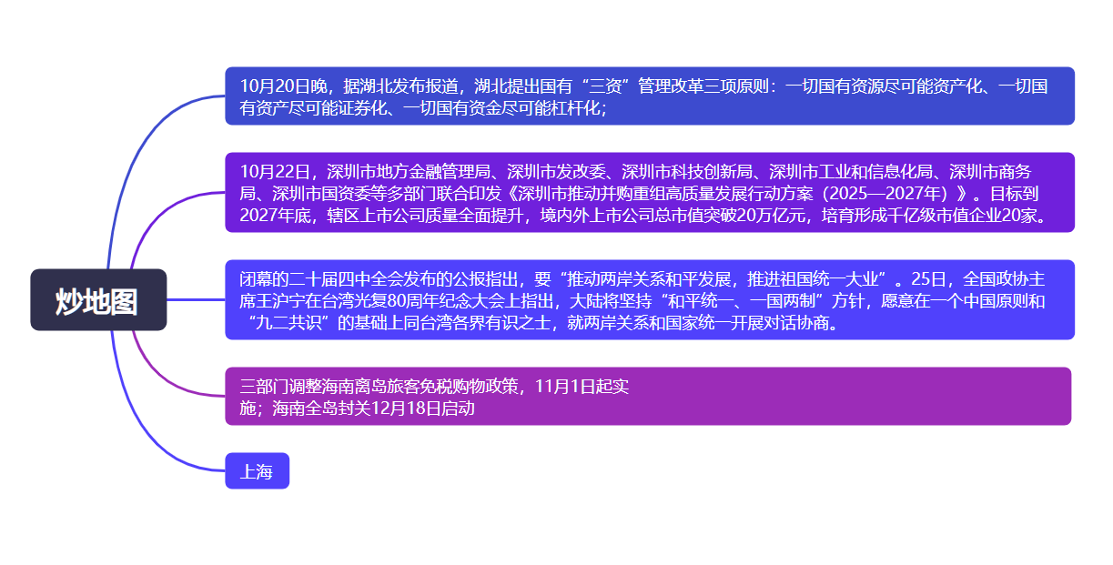

Slide 7
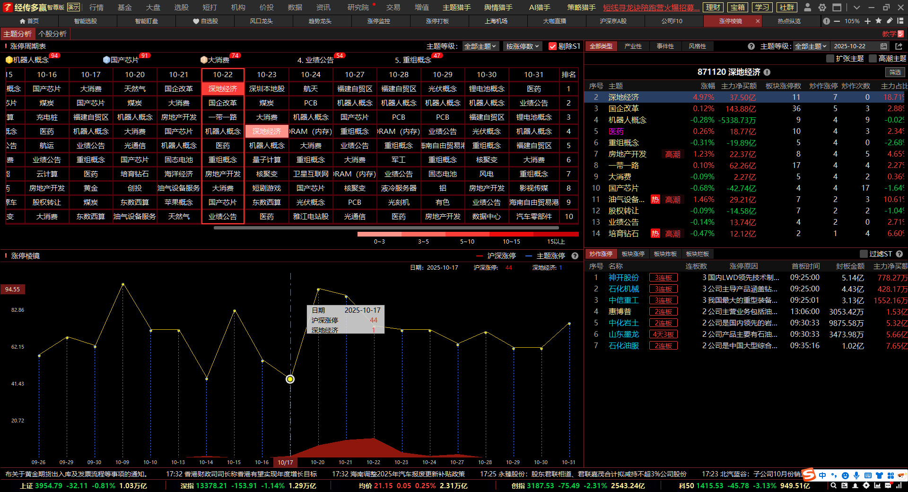
自然资源部表示”十五五“加快抢占深海、深地等产业标准化制高点，短线深地经济炒作上榜，首次回踩

Slide 8
十五五的核心新产业：
新兴产业——新能源、新材料、航空航天、低空经济；
未来产业——量子科技、生物制造、氢能、可控核聚变、脑机、具身智能、6G。
采取超常规措施，全链条推动集成电路、工业母机、高端仪器、基础软件、先进材料、生物制造等重点领域关键核心技术攻关取得决定性突破
加快建设制造强国、质量强国、航天强国、交通强国、网络强国
其中：新型能源体系具体方向，包括抽水蓄能、新型储能、智能电网和微电网。
推动两岸关系和平发展、推进祖国统一大业高质量推进两岸融合发展示范区建设

Slide 9
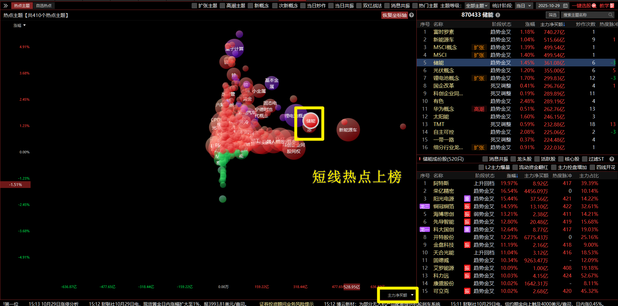
短线利用气泡战法，关注盘中出现在右下角的板块，关注3-5个点的个股

Slide 10
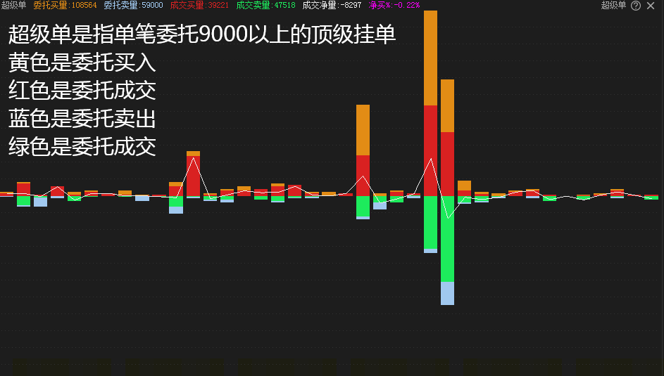
超级单指标：
A股申报挂单主板上限统一为100万股（即1万手） 创业板申报挂单上限统一为30万股（即3000手）
盘中主板出现9000手（创业板是2900手）这种顶格委托挂单的行为叫：超级单
黄色是委托买入
红色是委托成交
蓝色是委托卖出
绿色是委托成交
个股出现疯狂超级单大笔买入，说明短期有强势资金入场的信号，极致的超级单买入

Slide 11
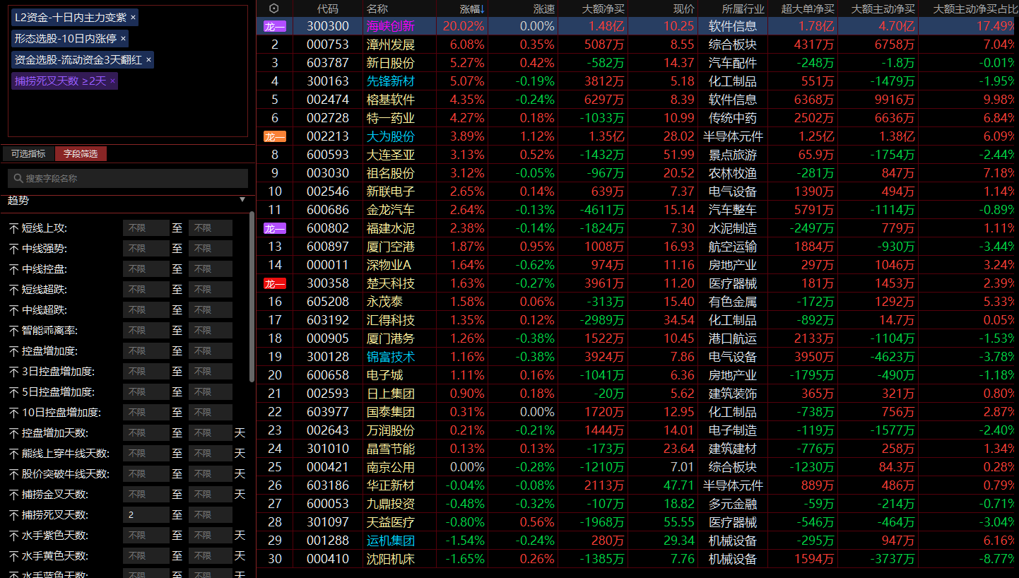

Slide 12
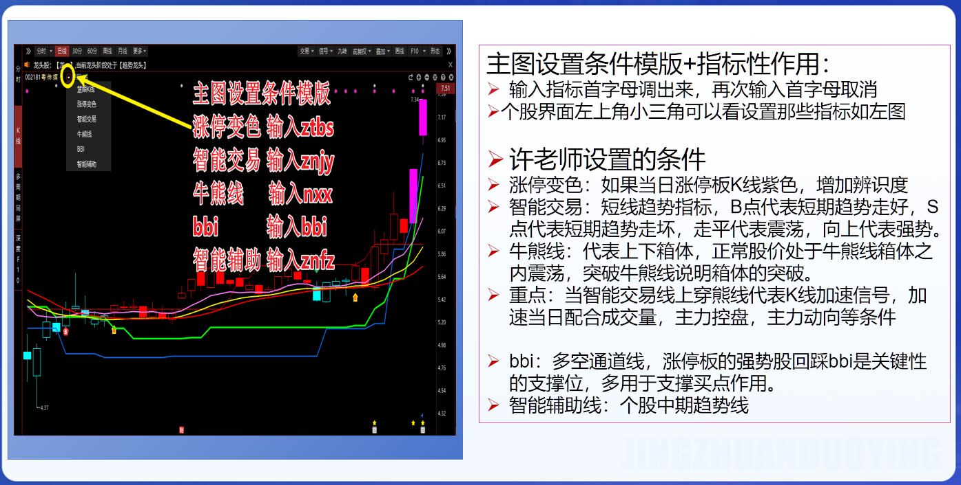

Slide 13
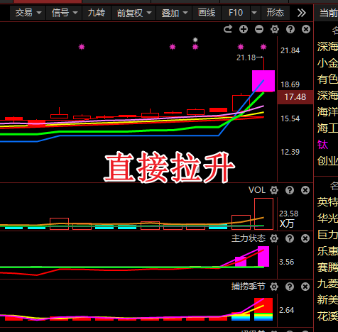
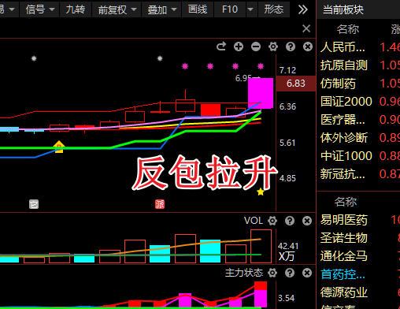
当智能交易线上穿熊线+控盘+主力爆量加速后，我们买点分成2种：
1.智能交易线上穿当日，配合控盘+爆量，是第一个买点，但是不要多买【加速当日一买】
2.智能交易线上穿后主力喜欢在回踩洗下，回踩3,4天到bbi然后再加一波【加速后回踩bbi二买】
3.回踩跌破bbi那就是走坏，止损

Slide 14
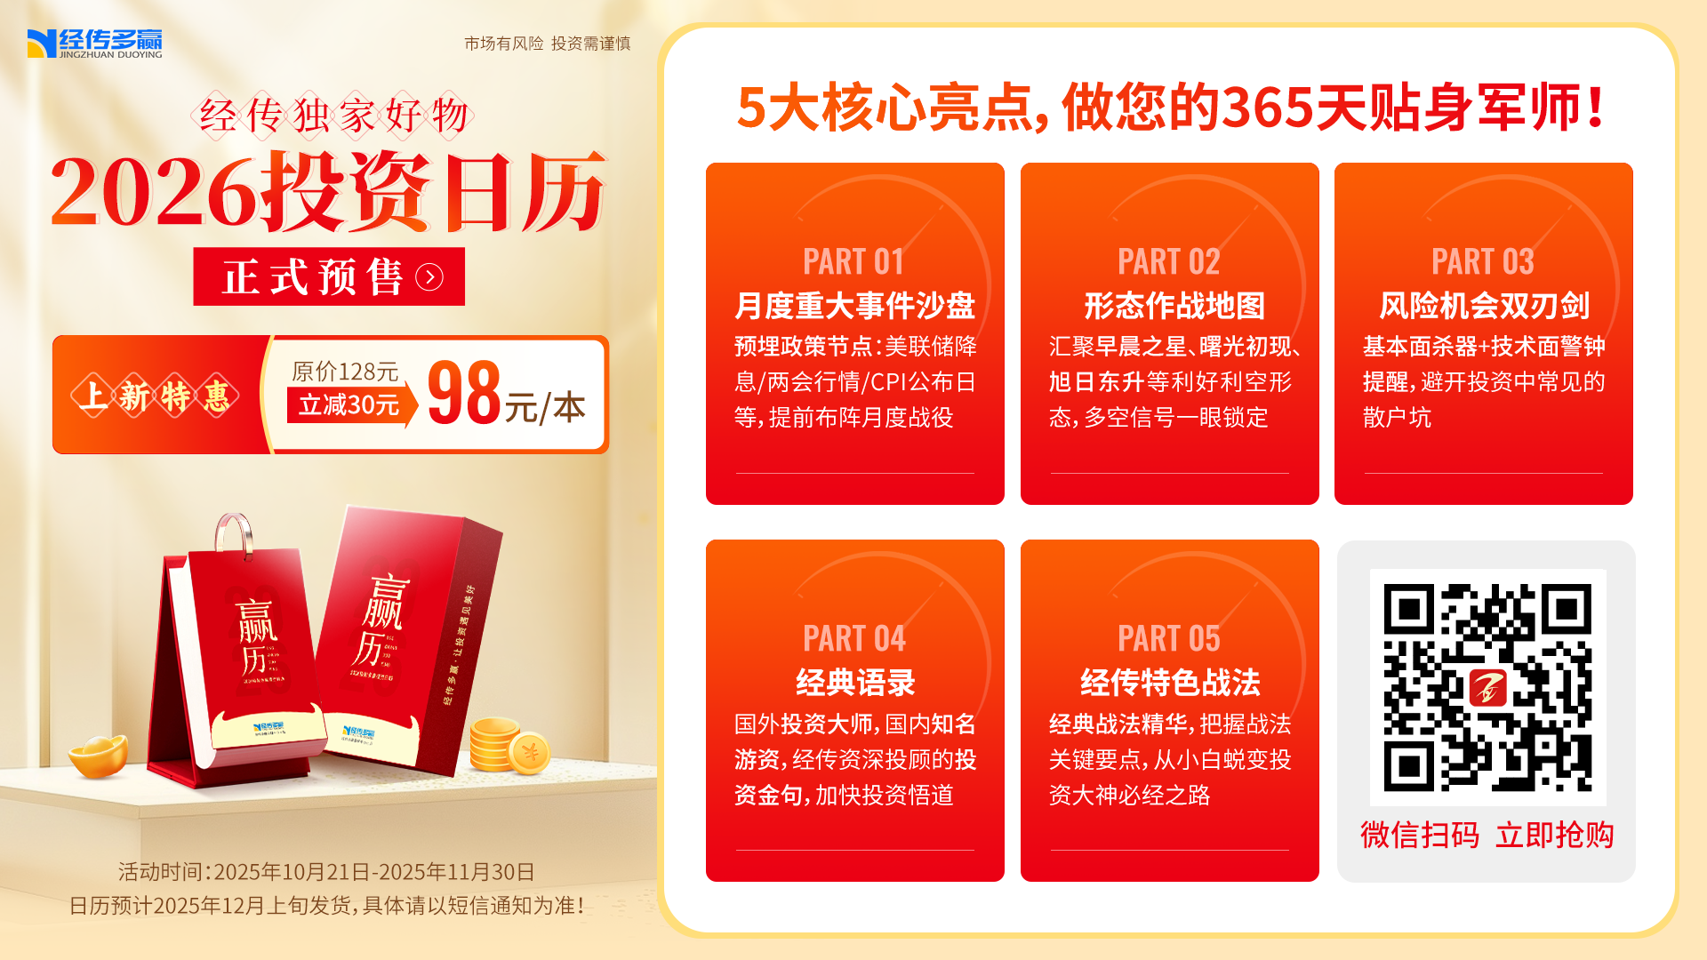

Slide 15

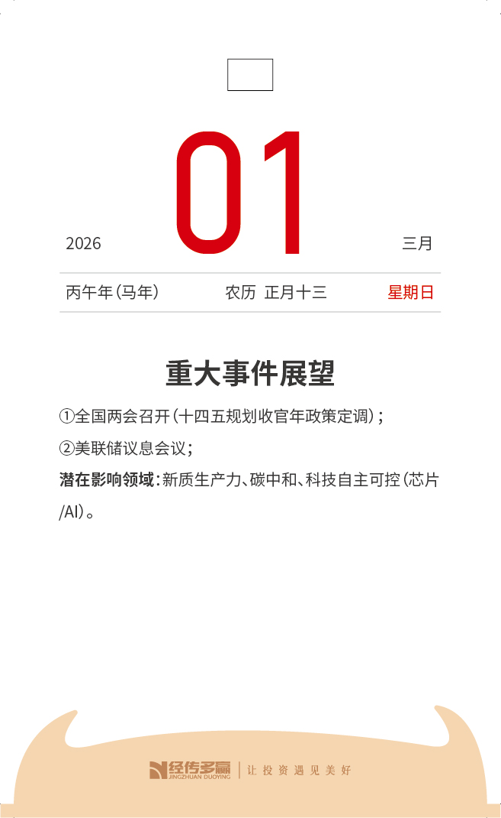



Slide 16
